Slide 1

Một Cách Để Chúng Ta Có Thể Ra Quyết Định Tốt Hơn

Slide 2

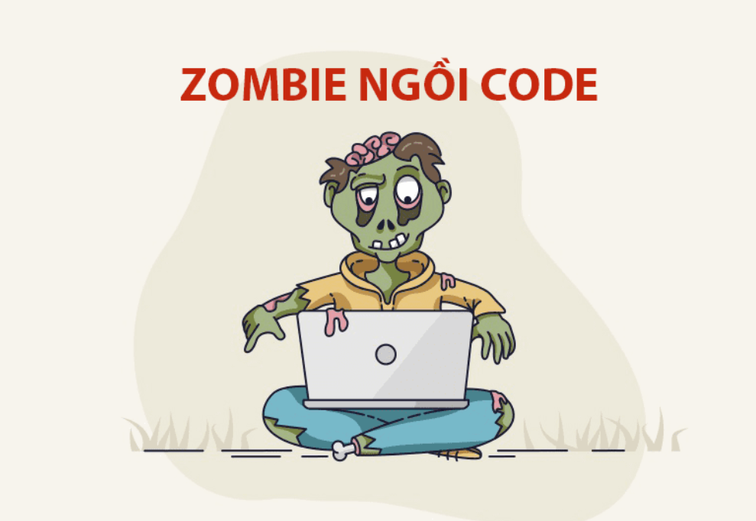
Ví dụ trường hợp: Có nên ở nghỉ việc ở nhà kinh doanh

Slide 3


Bước 1: Tĩnh tâm suy nghĩ và tìm kiếm, tham khảo thông tin

Slide 4
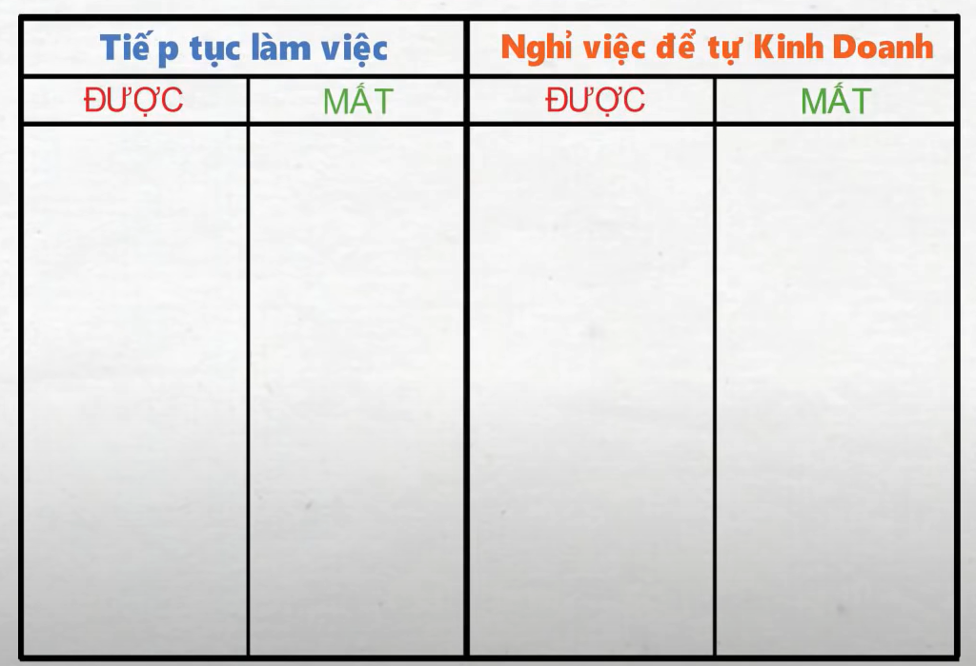
Bước 2: Bảng ra quyết định quan trọng

Slide 5
Tiếp tục làm việc |  | Nghỉ việc tự kinh doanh
Được | Mất | Được | Mất
Lương nuôi gia đình +3 Bảo hiểm +1 Ổn định +3 | Sếp tồi -3 Công việc lặp lại, chán -3 Lương thấp -3 Nhà xa -1 -Khó thăng tiến -2 | Tự do +3 -Theo đuổi ước mơ +3 -Cảm thấy cuộc đời ý nghĩa +3 | Mất hết vốn -3 Vợ không đồng ý -1
Tiếp tục làm việc | Nghỉ việc | Kết quả
-5 | +5

Slide 6

Quy Tắc 1 - 3 - 3

Slide 7
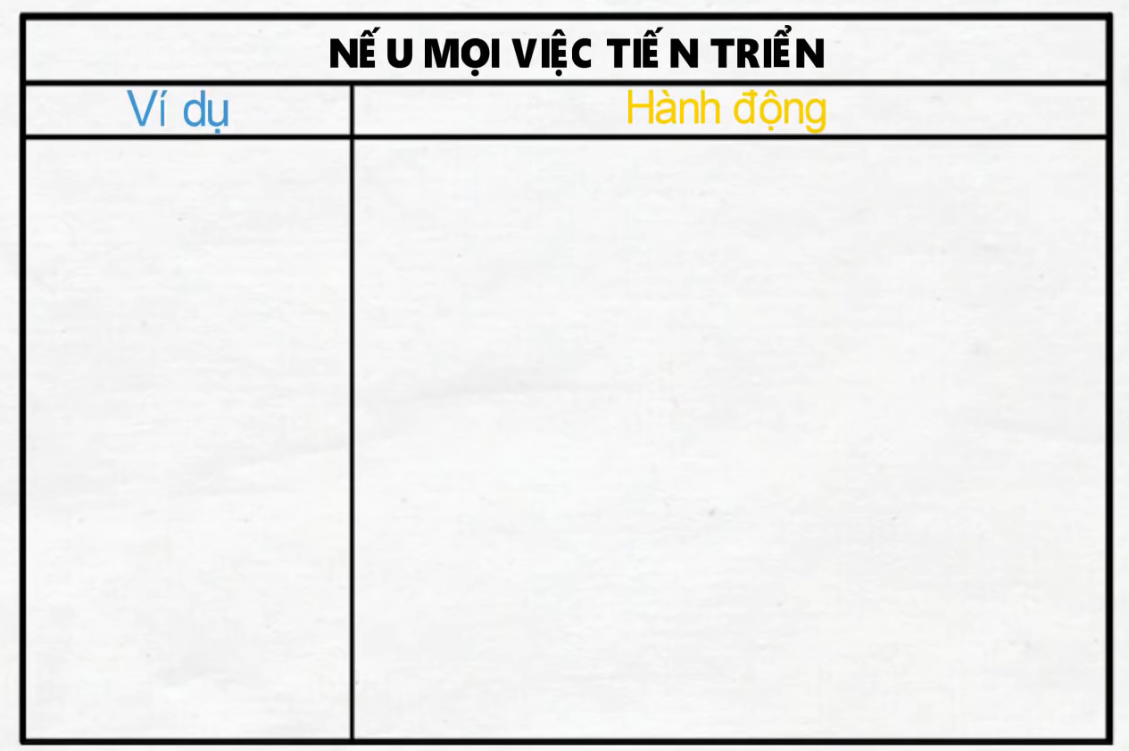
Bảng liệt kê: nếu mọi việc tiến triển như bạn đã dự đoán

Slide 8
Nếu mọi việc tiến triển như mình nghĩ
Ví Dụ | Hành Động
Một ngày kiếm 500k Làm việc vui vẻ Làm người Sếp | 100k tái đầu tư 100k thủ, đề phòng 300k sinh hoạt Tinh thần tốt, sức khỏe tốt, có ý tưởng tốt, kinh doanh tốt hơn Tạo được một nhóm nhiên nhiệt huyết

Slide 9
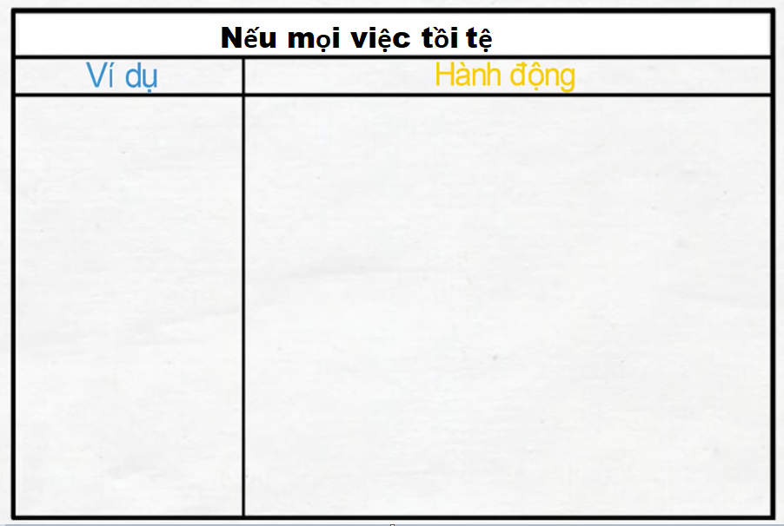
Bảng liệt kê: nếu mọi việc xảy ra không như mình tính

Slide 10
Nếu mọi việc không tiến triễn như mình nghĩ
Ví Dụ | Hành Động
Ko bán được Hết vốn | Tham khảo Vay ngân hàng 100tr, mở 20 tr, thủ 80tr Lấy 10tr, 10tr. 10tr ,50% tiền còn lại

Slide 11

Cho dù có tính cở nào đi chẳng nữa thì cuộc đời cũng tính khác

Slide 12
Việc mình cần làm
Vững trải trong suy nghĩ
Biến lựa chọn của mình thành sự lựa chọn đúng đắn
Khi chúng ta không dám mạo hiểm, đôi khi đó cũng đã là một sự mạo hiểm với chính cuộc đời mình

